Slide 1


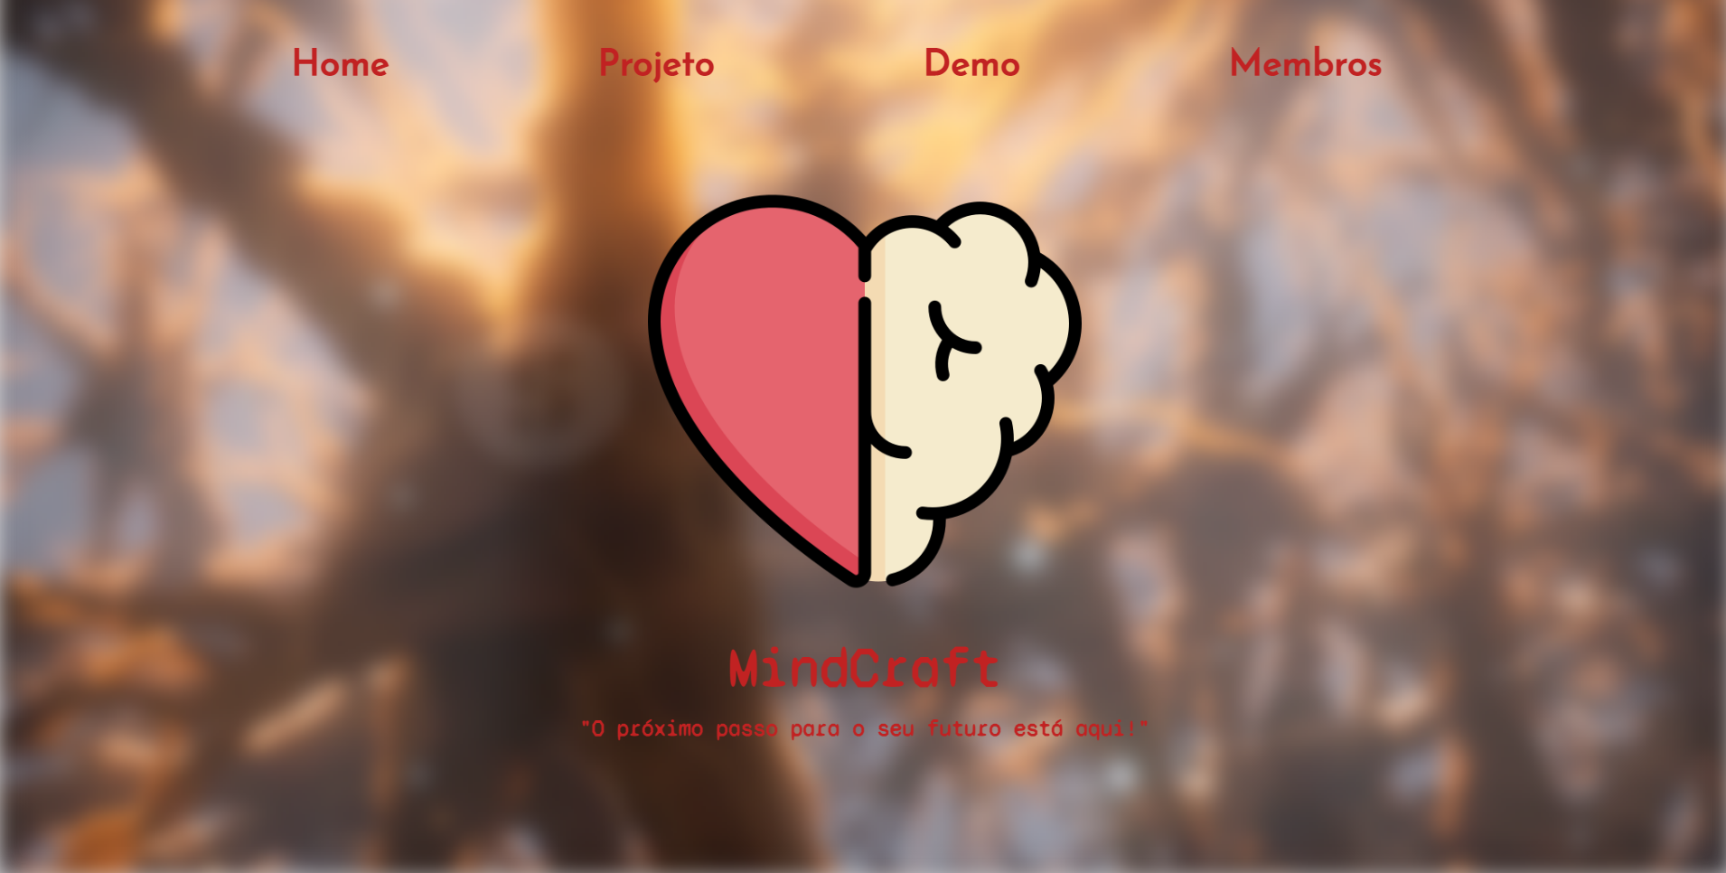
Apresentação do Projeto do Módulo de Competências LAPR1
Problemática acerca do planeamento de um futuro que se almeja

Slide 2
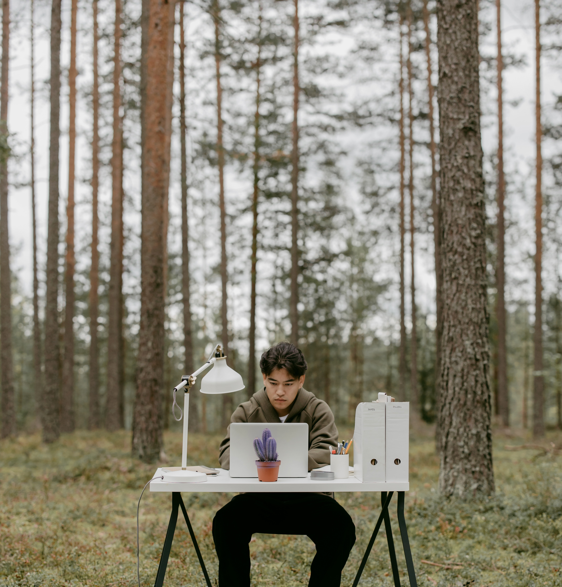
Introdução
Problema e contexto
Solução desenvolvida
Website
Video

Slide 3

Problema e Contexto
Dificuldade no planejar de um futuro que compreende tanto o que o indivíduo deseja fazer, com o que o indivíduo tem capacidade natural/adquirida para fazer.
Sem se deixar influenciar pela pressão externa e interna.

Slide 4

Solução desenvolvida
Uma app de formação individual, com as funcionalidades necessárias para que o utilizador consiga, com confiança e determinação, chegar a uma decisão sobre o que deseja para o seu futuro.

Slide 5

Website
Separadores:
Home ( Página principal)
Projeto
Demo (Video demostrativo)
Membros

Slide 6

Vídeo

Slide 7

Turma DM, Grupo 2, Ronaldismo
1201804 , Rafael Araújo
1211742 , Tiago Correia
1221636, Dephane Cabral
1221694, João Pinto
1221700 , Vasco Sousa
Docente
Cláudia Alexandra Lima (cal@isep.ipp.pt)

